Slide 1
6.4.2020.
4.b

Slide 2
MATEMATIKA Izračunavanje površine pravokutnika i kvadrata
Otvori udžbenik na stranici 67. i pročitaj 1. zadatak. Usmeno odgovori na pitanja:
Kolike su duljine stranice označenoga pravokutnika?
Koliko je redova? (4) Koliko stane u svaki red cm 2 ? (3)
Kojom računskom radnjom izračunavamo površinu pravokutnika?
Pročitaj zapis.

Slide 3
2. U 2. zadatku naučit ćeš izračunati površinu kvadrata.
Pročitaj postupak.
Kojom ćeš računskom radnjom izračunati površinu kvadrata?
ZAKLJUČAK:
Površina pravokutnika izračunava se množenjem mjernih brojeva njegovih stranica, npr. 3·4=12 cm² ili 3·5=__.

Slide 4
Pročitaj i riješi 3. zadatak.
Uz 4. zadatak pročitaj pravilo za izračunavanje površine u crvenome okviru.
Riješi 5. zadatak u udžbeniku.
Prepiši uredno PLAN PLOČE u bilježnicu.

Slide 5
Izračunavanje površine pravokutnika i kvadrata
POVRŠINA PRAVOKUTNIKA
POVRŠINA KVADRATA
a = 5 cm
a = 4 cm
b = 3 cm
b
a
a
a
P = površina
P = a · b
P = 4 · 3 cm²
P = 12 cm²
P = a · a
P = 5 · 5 cm²
P = 25 cm²
Površina pravokutnika i kvadrata izračunava se množenjem mjernih brojeva njegovih stranica.

Slide 6
VJEŽBANJE
Otvori radnu bilježnicu na 63. stranici te riješi zadatke od 1. do 3.
Sad ćeš provjeriti svoje znanje. Najprije pročitaj postupak, a zatim u bilježnicu riješi zadatke na sljedećem slajdu.
Postupak rješavanja zadataka:
a) Svaki zadatak pažljivo pročitaj. Ako nisi razumio/razumjela zadatak, pročitaj ga ponovno. Utvrdi što ti je u zadatku poznato i što moraš izračunati ili odgovoriti.
b) Zapiši redni broj zadatka u svoju bilježnicu i riješi ga. Zatim ponovno pročitaj zadatak i provjeri jesi li sve riješio/riješila kako se u zadatku tražilo.
c) Ako neki zadatak ne znaš, zaokruži redni broj toga zadatka. Ako zatreba, posluži se udžbenikom kako bi pronašao/pronašla odgovor.
Sretno!

Slide 7
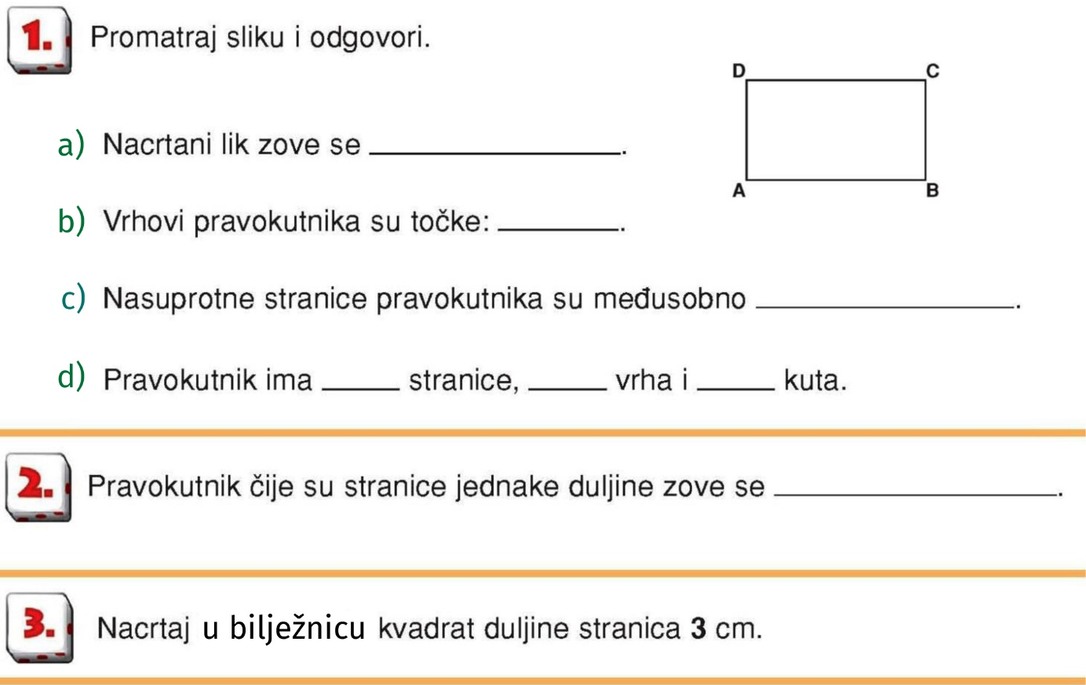

Slide 8
HRVATSKI JEZIK
Poigraj se i usput ponovi znanje o vrstama riječi i kraticama i pokratama na sljedećim poveznicama:
KRATICE I POKRATE
VRSTE RIJEČI

Slide 9
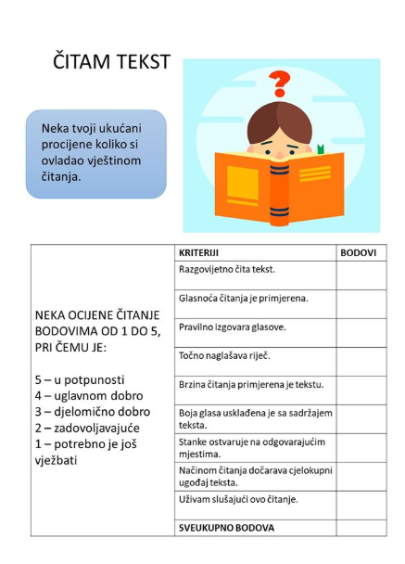
DOMAĆA ZADAĆA:
Izaberi bilo koji tekst iz čitanke ili neke druge knjige.
Izražajno pročitaj tekst pa zamoli roditelje ili bilo koga od ukućana da procijene tvoje čitanje prema uputama za bodovanje.

